Slide 1
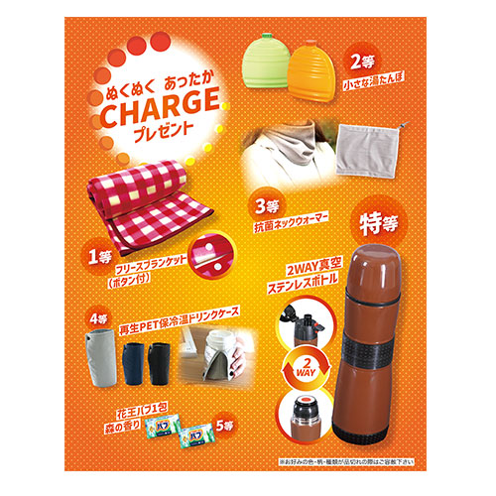
【提案書】
ぬくぬくあったかCHARGEプレゼント50人用
特徴
冬のイベントや展示会などの会場で、直ぐ手軽に抽選会を開催できる50人参加用セット。くじ50枚分・告知用ポスター・POPから冬場にもらうと嬉しい各賞の景品までを一式取り揃えています。
納期
納期スペース
仕様
包装：段ボール箱入
備考：※一部色・柄・商品が変更になる場合があります。ご了承ください。 ※セット内容：■特等：2WAY真空ステンレスボトル×1コ ■1等：フリースブランケット（ボタン付）×2コ ■2等：小さな湯たんぽ×4コ ■3等：抗菌ネックウォーマー×6コ ■4等：再生PET保冷温ドリンクケース×12コ ■5等：花王バブ1包 森の香り×25コ ■その他：A3ポスター／抽選箱／くじ50枚／くじ明細書／店頭用お知らせＰＯＰ2枚
お見積
お見積りスペース

